Slide 1
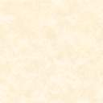
"Этиловый спирт и его влияние на здоровье человека"
Работу выполнил учитель химии и биологии МБОУ СОШ №3 с.Толбазы Габитов Фанзиль Рамилович Республика Башкортостан

Slide 2
Какой раздел химии начали изучать? кислородсодержащие соедине­ния.
Какие классы соединений к ним относится?
спирты, фенолы, альдегиды, карбоновые кислоты, сложные эфиры, углеводы
Какой класс соединений изуча­ем? спирты
По какому плану изучили спирты?
сначала написали гомологический ряд спиртов, затем вывели общую формулу, далее изучили классификацию, номенклатуру и изомерию спиртов
Перечислите признаки классификации спиртов
по строению углеводород­ного радикала и по числу гидроксильных групп.
Каким способом мы вывели определение понятия «спирты»? анализировали состав нескольких видов представителей гомологического ряда спиртов, находили их общие существенные признаки, и на основе этих существенных признаков сформулировали определение

Slide 3
Тест
Общая формула гомологического ряда предельных одноатомных спиртов: Начало формы
1)C_{n}H_{2n – 1}ОН; 2)C_{n}H_{2n + 1}ОН; 3)C_{n}H_{2n – 3}ОН; 4)C_{n}H_{2n}ОН
2. Изомером положения функциональной группы для пентанола-2 является:
1) пентанол-1
2) 2-метилбутанол-2
3) бутанол-2
4) 3-метилпентанол-1
3.Укажите молекулярную формулу предельного одноатомного спирта
1) С₃Н₈О₂
2) С₅Н₁₂О
3) С₂Н₄О₂
4) С3Н₆О
4. Предельным одноатомным спиртам изомерны :
1) альдегиды
2) карбоновые кислоты
3) простые эфиры
4) сложные эфиры

Slide 4
5. Укажите вещество, выпадающее из общего ряда:
а) CH₃−CH₂−OH б) CH₃−OH
в) HO−CH₂−CH₂−OH г) CH₃−CH₂−CH₂−ОН
6. Соотнесите:
тип спирта формула
1) одноатомный а) ОН-CH₂−CH₂−CH₂−ОН
2) двухатомный б) CH₃−CH₂−CH₂−CH₂−ОН
3) трёхатомный в) CH₂−CH−CH₂
│ │ │
ОН ОН ОН
7. Соотнесите:
тип спирта формула
1) предельный а) CH≡C−CH₂−ОН
2) непредельный б) C₆H₅−CH₂−CH₂−OH
3) ароматический в) CH₃−ОН
8. Число изомерных спиртов состава С₄Н₁₀О (без оптических изомеров) равно:
а) двум б) трём в) четырём г) пяти
Напишите их формулы и назовите вещества.

Slide 5
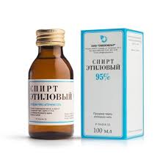
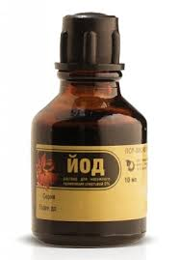
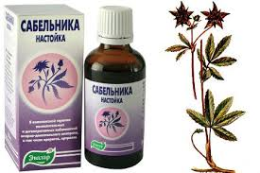
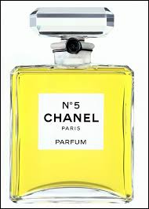
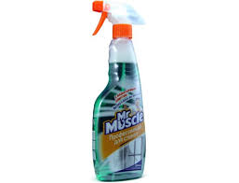
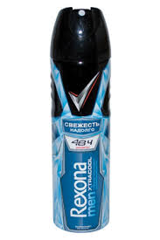
Что объединяет эти вещества ?
В их состав входит этиловый спирт
Notes:
Щёлкните на вопрос и еще раз

Slide 6
По какому плану будем изучать?
1.Физические свойства (растворение, испарение, температура кипения)
2. Химические свойства(опыты)
3. Влияние спирта на организм человека (сообщение ученика)
Каковы задачи урока ?
1.Исследовать физические и химические свойства этанола
2. Доказать губительное действие этанола на организм человека
3. Добывать знания на основе наблюдений, анализа и обобщения результатов эксперимента

Slide 7
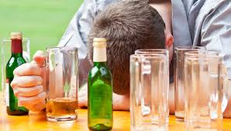
Спирты в жизни человека
«Всё есть яд,
Всё есть лекарство,
Всё дело в дозе»
Алхимик и врач Парацельс
1.Растворитель
2. Лекарственные препараты
3. Топливо
4.Краски, лаки
5.Сложные эфиры
6. Уксусная кислота
7. Косметические препараты
8. Каучук
Слабый наркотик
«Аль коголь» (арабское)
-одурманивающий

Slide 8
Правила техники безопасности
1.Вещества для проведения опытов необходимо брать в таком количестве как это указано в инструкции
2.3ажигать спиртовку только спичкой, не наклонять спиртовку к другой го­рящей спиртовке
3. Нагреваемый предмет помещать в верхней трети пламени
4.Чтобы погасить пламя спиртовки, её следует закрыть колпачком

Slide 9
С₂Н₅ОН
Опыт №1
Изучение физических свойств этанола
Цель: изучить физические свойства этилового спирта.
Ход опыта: В пробирку прилить 1мл воды и столько же спирта. Учащиеся прово­дят опыт по изучению растворимости изоамилового спирта в воде. Для изучения испаряемости на 2 фильтровальные бумаги наносят пипеткой воду и этанол.
Спирт | Агрегатное состояние | цвет | Запах | Растворимость в воде | Испаряемость
этанол | Жидкие | бесцветен­ | характер­ным запа­хом | смешиваются с во­дой в любых соот­ношениях | Быстро испаряется

Slide 10
С₂Н₅ОН
Опыт №2
Этанол-растворитель жиров
Цель: выяснить, растворяет ли этанол жиры.
Ход опыта: В 1 пробирку налить 1 мл воды, во вторую пробирку - 1 мл этанола, в каждую добавить 1-2 капли растительного жира. Пробирки встряхнуть.
Ребята делают вывод о растворимости спирта. Данные записывают в таблицу №1
спирт | Агрегатное состояние | цвет | Запах | Растворимость в воде | Растворимость в жирах
этанол | Жидкие | бесцветен­ | характер­ным запа­хом | смешиваются с во­дой в любых соот­ношениях | Растворяют жиры
бутанол

Slide 11


Этанол(алкоголь) вреден организму !
Смертельная доза
для годовалого ребенка-
100 мл
Смертельная доза для подростка 12-13 лет-
250-500 мл

Slide 12
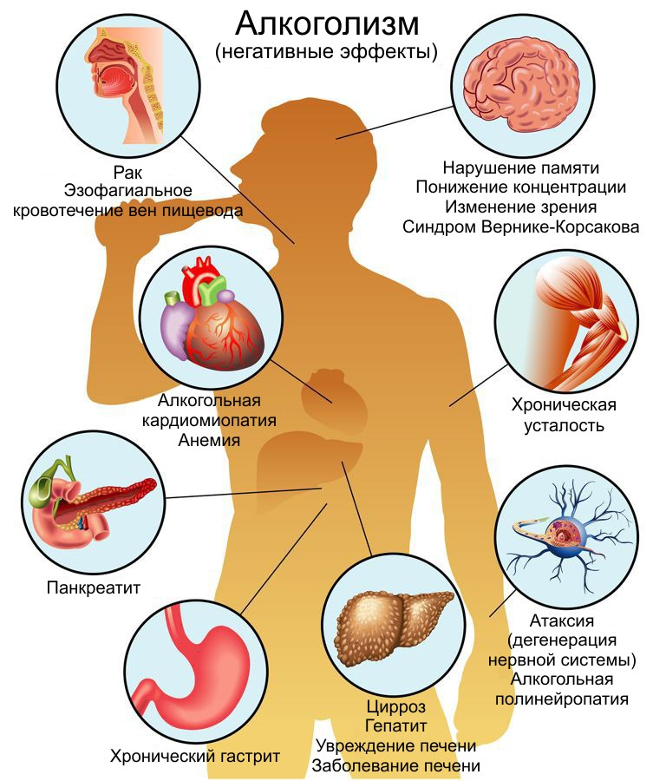

Slide 13
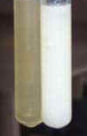
Опыт №3
Влияние этанола на молекулы белков
Цель: выяснить, как влияет алкоголь на структуру и свойства белка.
Ход опыта: в две пробирки налить по 1 мл яичного белка. В одну пробирку добавить 3 мл воды, а в другую столько же спирта 80 - 90 %. В третью пробирку с цельной кровью быка налейте 3 мл того же спирта. Что наблюдаете?
Наблюдение и вывод запишите самостоятельно.
Что же происходит с клетками организма, когда поступает алкоголь высокой концентрации?

Slide 14
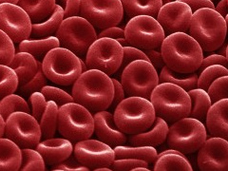
На основании опыта можно сделать следующие выводы:
а) спирт мембраны клеток.
б) спирт ферменты.
в) соприкосновение спирта с эритроцитами вызывает кровяных клеток.
г) почему спирт обладает дезинфицирующим
свойством?
разрушает
разрушает
свертывание

Slide 15
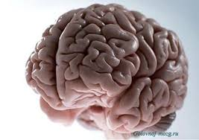
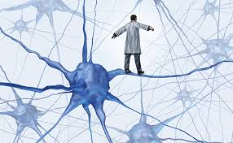
Изменения в головном мозге
100г вина убивает 500 нейронов
100г пива убивает 3000 нейронов
100г водки убивает 7500 нейронов
Почему «слегка» перебравшие алкоголь на следующее утро ничего не помнят?

Slide 16
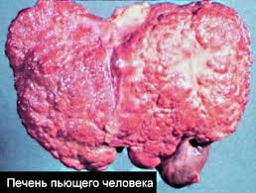
Изменения в печени
Примерно 90% спирта временно задерживается в печени, где нарушает выделение желчи, гибнет много печеночных клеток

Slide 17
Окисление этанола в организме
При употреблении этилового спирта более 20-40 граммов в печени образуется уксусный альдегид – основной метаболит спирта, который в 30 раз токсичнее самого алкоголя
ЭТАНОЛ
АЦЕТАЛЬДЕГИД
УКСУСНАЯ КИСЛОТА

Slide 18
Опыт №4
Окисление спиртов
Цель работы: доказать, что спирты окисляются до альдегида и кетона.
Оборудование и реактивы: две пробирки, этиловый спирт, изопропиловый спирт, спиртовка, медная проволока.
Ход работы. Прокалить спираль из медной проволоки в пламени спиртовки до появления черно­го налета (оксида меди II) и опустить в пробирку с этанолом и изопропиловым спиртом. Повторить 2-3 раза.
t
С₂Н₅ОН + СuО → СН₃СНО + Си + Н₂О
CH₃-CH-CH₃ + СuО → CH₃-C-CH₃ + Си + Н₂О
OH O
t

Slide 19
Опыт №5
Взаимодействие безводного этанола и воды с натрием
Пинцетом опускаем гранулы одина­кового объема натрия в четыре пробирки с водой, соляной кислотой, разбавленным и безводным спиртом. Наблюдаем за скоростью протекания реакции , горением водорода
2СН₃СН₂ОН + 2Na→ 2СН₃СН₂ONa + H₂↑
этиловый спирт этилат натрия
2HCl+ 2Na = 2NaCl + H₂ ↑
2Н₂О +2Na = 2NaOH +H₂ ↑
2H₂ + O₂ = 2H₂O (горение водорода)
Спирты как кислоты взаимодействует с металлическим
натрием, проявляя кислотные свойства

Slide 20

Опыт №6
Гидролиз этилата натрия
В пробирку с этилатом натрия, образованный с концентрированным спиртом капните фенолфталеин. Изменилась ли окраска? Прилейте 3 мл воды, встряхните пробирку. Отметьте изменение окраски. В пробирке с раствором этилата натрия, образованный с разбавленным спиртом сразу появляется малиновое окрашивание. Таким образом, алкоголяты легко гидролизуются :
СН₃СН₂ONa + Н₂О → СН₃СН₂ОН + NaOH
Спирты являются более слабыми кислотами, чем вода

Slide 21
Опыт №7
Взаимодействие этанола с бромоводородом
В круглодонную колбу 200 мл помещают 16 мл этанола и 10 мл
воды и медленно добавляют при постоянном перемешивании
16 мл концентрированной серной кислоты. Полученную смесь охлаждают под струей воды и добавляют 15г тонко растертого бромида калия. Реакционную смесь нагревают на песчаной бане
до тех пор, пока в приемник не перестанут поступать и опускаться на дно тяжелые маслянистые капли этилбромида :
KBr + H₂SO₄ конц. → KHSO₄ + HBr↑
С₂Н₅ОН + HBr → С₂Н₅Br + H₂O
Этанол при взаимодействии с сильными
кислотами проявляет основные свойства

Slide 22
«Токсическое воздействие этилового спирта на различные уровни организации живой материи»
Уровень органической живой материи
Проявление спиртом токсических свойств
Молекулярный уровень
Денатурация белков, мутации
Внутриклеточный уровень
Накопление альдегидов, разрушение ферментов
Клеточный уровень
Разрушение мембран, нейронов
Уровень органов
Разрушение ткани печени, слепота
Система органов
Нервная, выделительная, половая
Целый организм
Сбой функций, смерть

Slide 23
Задача №14 стр. 74.
При взаимодействии 3 г. предельного одноатомного спирта с необходимым количеством натрия выделилось 0,56 л (н. у.) водорода. Выведете формулу спирта.
Составим уравнение химической реакции:
3 г. 0,56 л.
2C_{n}H_{2n+1}OH + 2Na → 2C_{n}H_{2n+1}O Na + H₂↑
2×(14n +18) 22,4 л.
× 56 г.
C_{n}H_{2n+1}OH → C_{n}H_{2n} + H₂O
(14n +18) n 14 n
22,4 л = 8,96 × 2(14n +18);
×= 0,8(14n +18)
14n× = 56(14n +18); 14n * 0,8(14n +18) = 56* (14n +18)
11,2n = 56; n = 5;
C₅H₁₁OH

Slide 24
Закрепление:
1. Этанол не взаимодействует с :
1) NаОН 2) Nа; 3) НСl; 4) О₂
2. При окислении первичногоэтилового спирта получают:
1) пропаналь; 2) этаналь ; 3) этанол; 4) метаналь.
3. При окислении вторичного спирта получают:
1) третичный спирт; 2) альдегид; 3) кетон; 4) карбоновую кислоту.
4. При окислении метанола образуется:
1) метан; 2) уксусная кислота; 3) метаналь; 4) хлорметан
5. При окислении пропанола-2 образуется:
1)альдегид; 2)кетон ; 3)алкан; 4)алкен

Slide 25
6. Кислотные свойства этанола проявляются в реакции с
1) натрием 2) оксидом меди (II)
3) хлороводородом 4) перманганатом калия
7. Какая реакция свидетельствует о слабых основных свойствах спиртов:
1)Na 2)HCl 3)CuO 4)CaO
8. Алкоголяты получаются из спиртов при их взаимодействии с:
1)KМnO₄ 2)О₂ 3)CuO 4)Na
9. При взаимодействии пропанола-1 с натрием образуется:
1) пропен; 2) пропилат натрия; 3) этилат натрия; 4)пропандиол-1,2
10. В ходе реакции этанола с бромоводородом в при­сутствии Н₂SО₄ образуется:
1) этилен; 2) бромэтан; 3) 1,2-диброморэтан; 4) этан
Ответы:
Ответы: 1-1; 2-2; 3-3; 4-3; 5-2; 6-1; 7-2; 8-4; 9-2; 10-2

Slide 26
ОЦЕНИТЕ СВОЮ ДЕЯТЕЛЬНОСТЬ НА ЛЕСТНИЦЕ ЗНАНИЙ
Я узнал много нового, мне было интересно
Я не все понял, мне было трудно
Ничего не узнал, мне было не интересно

Slide 27

Домашнее задание
Найти информацию о применении и значении спирта в жизни человека.
Можно воспользоваться адресами сайтов, записанных на инструктивных картах.
        http://school-collection.edu.ru/
        http://lifelib.ru/articles/
        http://nauka.relis.ru/

Slide 28

Большое спасибо
за внимание!

Slide 29
Литература:
1.www.alkogoliki.com.ua
2.www.festival.1september.ru
3.www.schools.mari-ei.ru
4.www.xumuk.ru/encyklopedia
5.Артамонова И.Г., Сагайдачная В.В. Практические работы с исследованием лекарственных препаратов и средств бытовой химии. //Химия в школе. – 2002. - №9. – С.73 – 76.
6.Ветров Н.И. Если бы я знал закон. – М., 1986.
7.Габриелян О.С., Остроумов И.Г. Настольная книга учителя. Химия, 10 класс. – М.: Дрофа, 2004. – 479 с.
8.Зверев И.Д. Книга для чтения по анатомии, физиологии и гигиене человека. – М.: Просвещение, 1983. – 215 с.
9.Игнатьева С.Ю. Профилактика алкоголизма: интегрированный урок в 10 классе. //Химия в школе. – 2003. - №1. – С.32 – 35.
10.Колесов Д.В. Предупреждение вредных привычек у школьников. – М.,1984.
11.Копыт Н.Я., Скворцова Е.С. Алкоголь и подростки. – М., 1984.
Малеева В.Ф. Из опыта проведения обобщающих уроков. //Химия в школе. – 2006. - №1. – С.25 – 30.

